Slide 1
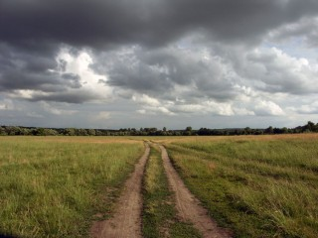
Ознайомлення з близькими за значенням словами.
2 клас

Slide 2
Беремося ми до справи
Не ловитимемо ґави.

Slide 3
день
Знайди пару
місто
правда
горе
село
літо
питання
ніч
зима
відповідь
щастя
кривда

Slide 4
веселий
Знайди пару
товстий
малий
дешевий
дорогий
тупий
гострий
сумний
холодний
великий
тонкий
гарячий

Slide 5
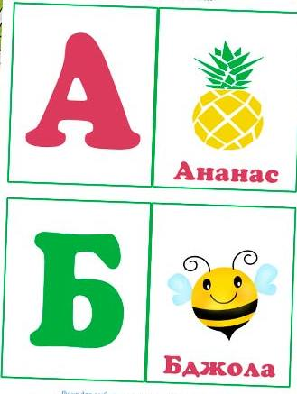
Каліграфічна хвилинка
Аа аб бет тка
Абетка
алфавіт
азбука
Абетка, азбука, алфавіт
Скільки букв в українській абетці?

Slide 6
Казка про синоніми.
В чудовому місті Мовознавство живе чоловік,
ім’я його Синонім. Все в його родині дружно і
злагоджено, всі підтримують один одного. Якщо
хтось із родини Синонімів сумний, то всі також
зажурені, невеселі. Або навпаки, коли хтось один
сміється, то всі його підтримують: регочуть,
хихикають, заливаються сміхом. Отож, хоч всі
в родині мають різні імена, проте такі близькі
за характером та вдачею.

Slide 7
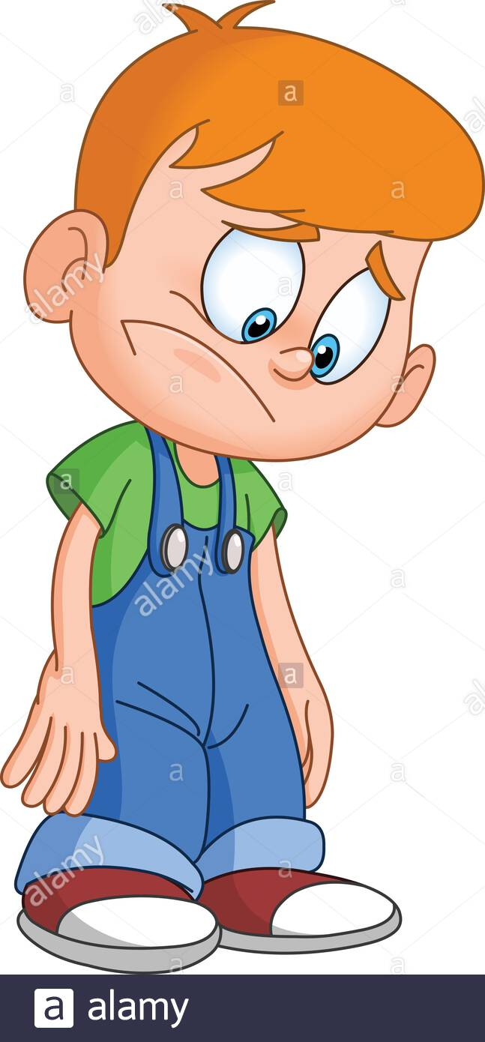
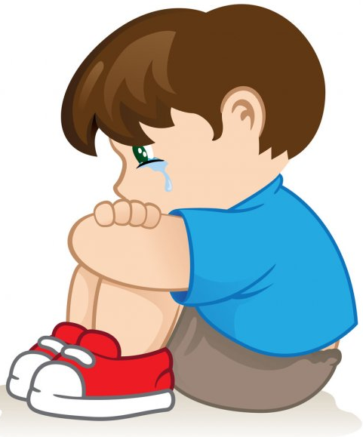
Синоніми – це слова, які пишуться по-різному , але близькі за значенням.
Сумні, зажурені, невеселі.
Сміються, регочуть, хихикають

Slide 8
Хто це?
Діти, учні, школярі.
Друзі, товариші, приятелі.

Slide 9
дорога
Знайди пару
ринок
воїн
горе
базар
шлях
врода
ґава
ворона
солдат
біда
краса

Slide 10
Творча робота
Їжа, страва, харч, корм, пожива.
Мама приготувала смачну … .
Для рослин навесні потрібна … .
У дорогу туристи взяли із собою … .
Для птахів Маринка насипала …

Slide 11
Гра « Знайди зайве слово»
Юнак, хлопець, дідусь, парубок.
Будинок, човен, хата, дім.
Книга, підручник, аркуш, посібник.

Slide 12
Підсумок уроку. Рефлексія
Що вивчали на уроці?
Які слова вчились добирати?
Як вони називаються?
Для чого нам синоніми?
- Що найголовніше і корисне взяли з уроку?
Яка робота на уроці була найцікавішою саме
для вас? Чому?
- Продовж речення. Сьогодні на уроці я …

